Slide 1
МБОУ «ВОК»: итоги 2019-2020 учебного года
В основе каждой яркой, блистательной победы,
ВСЕГДА
лежит отличный, простой и ясный
ПЛАН
Доклад на августовском педагогическом совете
Директор МБОУ «ВОК» Артемова О.В.
24 августа 2020 года
Notes:
Добрый день, уважаемые педагоги и руководители структурных подразделений Верещагинского образовательного комплекса. Сегодня в рамках августовского педагогического совета подведем итоги первого совместно прожитого учебного года.

Slide 2
Муниципальное бюджетное общеобразовательное учреждение «Верещагинский образовательный комплекс» (МБОУ «ВОК»)
Дата создания: 22.01.2020
Структура: 20 структурных подразделений: 15 школ, 3 детских сада, 1 учреждение дополнительного образования, администрация
Устав утвержден постановлением администрации Верещагинского городского округа от 15.01.2020 № СЭД-254-01-01-17
Лицензия на осуществление образовательной деятельности № 6695 от 13.02.2020
Свидетельство о государственной аккредитации образовательной деятельности по основным общеобразовательным программам в отношении каждого уровня общего образования № 203 от 12.03.2020
Управляющий совет – коллегиальный орган управления
Локальные акты – 29 локальных актов, в т.ч. локальные акты, регламентирующие деятельность структурных подразделений
Сайт учреждения http://verkompleks.ru/
Программа развития МБОУ «ВОК» на период 2020 - 2025 гг. «Верещагинский образовательный комплекс – школа социального успеха»
Notes:
Итак, начинаем. Нам 7 месяцев и 2 дня. За этот период утвержден устав, разработаны в соответствии с федеральными требованиями локальные акты, регламентирующие деятельность учреждения. Создан официальный сайт комплекса, переоформлены лицензия и аккредитационное свидетельство. Начал действовать Управляющий совет в количестве 25 человек. Разработана Программа развития учреждения на период 2020-2025 гг, которая сегодня будет презентована всему педагогическому сообществу.

Slide 3
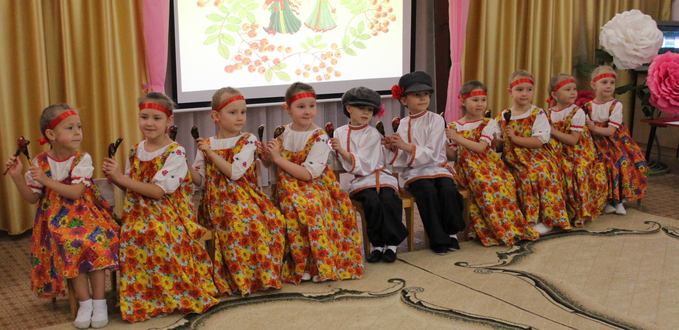
«Завтра начинается сегодня!» или какое оно – Nовое Dошкольное?
Всего детей 2773
Всего педагогов 258
Мест ведения образовательной деятельности (зданий) - 33
Notes:
«Завтра начинается сегодня» — эта известная фраза более чем уместна, когда речь идет о дошкольном образовании. Прошедший учебный год внес изменения и в систему дошкольного образования Верещагинского городского округа. Всего 33 места ведения образовательной деятельности или 33 здания. 2773 ребенка раннего и дошкольного возраста посещают детские сады. С ними работают 258 педагогов. На территории города создано 3 структурных подразделения по 4 детских сада в каждом из них. На территории села все детские сады присоединены к школам.

Slide 4
Соотношение количества детей на одного педагога
в городских детских садах
Соотношение количества детей на одного педагога
в сельских детских садах
Среднее количество детей
на 1 педагога –
11,3 человек
Среднее количество
Детей
на 1 педагога –
9,6 человек
Соотношение количества детей на одного педагога
в малокомплектных детских садах
Среднее количество детей на 1 педагога
по всем д/с –
10 человек
Среднее количество
детей на 1 педагога –
9,4 человек
Notes:
Среднее количество детей на 1 педагога по всем детским садам Верещагинского городского округа составляет 10 человек. Среднее количество детей на одного педагога в городских детских садах – 11 человек. Среднее количество детей на одного педагога в сельских и малокомплектных детских садах – 9 человек.
Самый высокий показатель соотношения количества детей на одного педагога в городских детских садах – у СП Детский сад№2, корпус2 (12,9 человек), в сельских детских садах – у СП Бородулинской школы (15 человек), в малокомплектных детских садах – у СП Детский сад№1, корпус4, расположенного в поселке Субботники (15 человек на одного педагога)

Slide 5
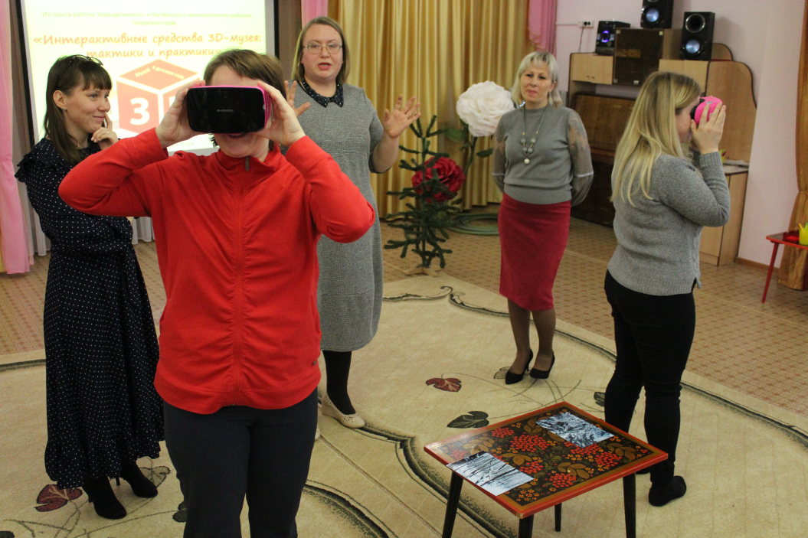
Краевой семинар «Интерактивные средства 3D-музея: тактики и практики» МБДОУ «Детский сад №82» г. Верещагино 22.11.2019г.
Направление «Организация 3D-Музея в ДОУ: краевой проект в действии»
Механизм организации семинара – сетевое взаимодействие краевых и муниципальных организаций:
Педагогического факультета РИНО ПГНИУ,
Управления образования администрации г.Верещагино, МКУ «РИМЦ» г.Верещагино, МБДОУ «Детский сад №82» г. Верещагино и МАДОУ Детский сад №1 г. Нытва
62 педагога, старшие воспитатели, заместители директоров по дошкольному образованию, специалисты УО и методисты РИМЦ
из 11 районов и городских округов Пермского края
(Верещагинского, Нытвенского, Ильинского, Березниковского, Соликамского, Кудымкарского, Юрлинского, Сивинского, Кочевского, Пермского (п.Звездный) и г. Пермь)
Notes:
Детские сады являются активными участниками краевых инновационных проектов. Опыт работы по реализации проекта «Организация 3D-музея в детском саду» успешно презентован в ноябре 2019 года на краевом семинаре, проходившем на базе детского сада №82. В семинаре приняло участие 62 педагога из 11 муниципалитетов Пермского края.

Slide 6
Направление «Детский техномир: краевой проект в действии»
Районный Фестиваль
детского технического творчества
«LEGOград»
участники:
МБДОУ «Детский сад №82»
(СП Детский сад №2 корпус1)
МБДОУ «Детский сад №8»
(СП Детский сад №3 корпус4)
МБДОУ «Детский сад №6»
(СП Детский сад №1 корпус1)
МБДОУ «Детский сад №89»
(СП Детский сад №2 корпус2)
МБДОУ «Детский сад №2»
(СП Детский сад №1 корпус2)
МБОУ «Путинская СОШ», СП детский сад
Межмуниципальный этап
Всероссийского робототехнического
Форума
«ИКаРёнок»
номинация «Соревнования команд»
команды -участники
МБДОУ «Детский сад №8»
(СП Детский сад №3 корпус 4 МБОУ «ВОК») –
5 МЕСТО
и МБДОУ «Детский сад №82»
(СП Детский сад №2 корпус 1 МБОУ «ВОК») –
6 МЕСТО
Межмуниципальный этап
международных конструкторских соревнований ДОО по направлению
FLL Junior Discovery
сезона 2019-2020 года приняли участие
3 команды Верещагинского округа:
МБДОУ «Детский сад №6»
(СП Детский сад №1 корпус 1) – 1 команда, МБДОУ «Детский сад №7»
(СП Детский сад №3 корпус 2) – 1 команда МБДОУ «Детский сад №8»
(СП Детский сад №3 корпус 4) – 1 команда
Межмуниципальный этап Всероссийского робототехнического Форума дошкольных образовательных организаций
«ИКаРёнок» сезона 2019-2020 года в номинации «Инновационный педагогический опыт»
1 МЕСТО – Михалева Л.И. ( МБДОУ «Детский сад№ 82»), 2 МЕСТО – Шаврина Е.Н. (МБДОУ «Детский сад№8»)
Краевой этап Всероссийского робототехнического Форума дошкольных образовательных организаций
«ИКаРёнок» сезона 2019-2020 года в номинации «Инновационный педагогический опыт»
6 МЕСТО – Катаева К.С. ( МБДОУ «Детский сад№ 82»), 6 МЕСТО – Шаврина Е.Н. МБДОУ «Детский сад№8»)
Notes:
Одним из важных показателей реализации краевого проекта «Детский техномир» является результативное участие педагогов детского сада №8, №82 на краевом этапе Всероссийского робототехнического Форума дошкольных образовательных организаций «ИКаРёнок» сезона 2019-2020 года. Вместе с тем, необходимо отметить участие лишь 7 СП – детских садов – в муниципальных и краевых конкурсах технической направленности. Одной из причин является недостаточная оснащенность детских садов конструкторами и робототехникой

Slide 7
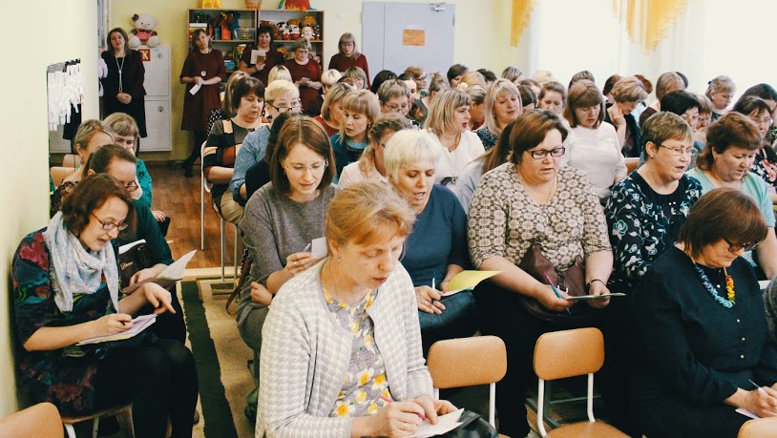
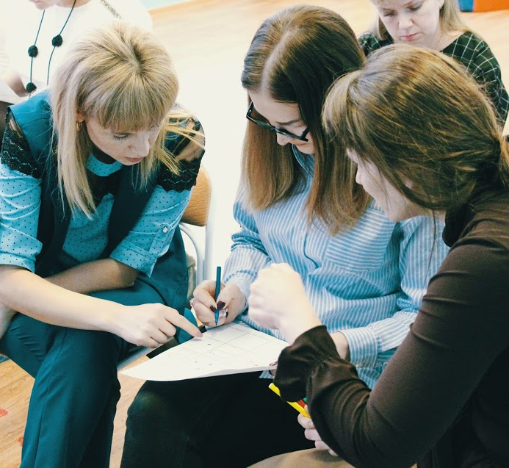
V Межмуниципальная конференция «Культура речи в пространстве дошкольного образования» МБОУ «ВОК» СП Детский сад №3, корпус3 20.02.2020
93 педагога из 8 муниципальных районов и городских округов Пермского края
(Карагайского, Очерского, Сивинского, Большесосновского, Чайковского, Березниковского, Александровского и Верещагинского)
37 педагогов представили свой опыт работы
Научный эксперт –
кандидат педагогических наук, доцент кафедры педагогики и психологии детства ПГГПУ, эксперт сферы образования, директор АНО ДПО «Карьера и образование» Любовь Серафимовна Половодова
Notes:
20 февраля 2020 года на базе СП Детский сад №3, корпу3 состоялась V Межмуниципальная конференция «Культура речи в пространстве дошкольного образования».
В конференции приняли участие 93 педагога из 8 районов Пермского края. 37 педагогов представили свой опыт работы в формате мастер-классов и презентационных докладов. Участие в конференции в качестве научного эксперта приняла кандидат педагогических наук, доцент кафедры педагогики и психологии детства ПГГПУ, эксперт сферы образования Любовь Серафимовна Половодова.

Slide 8
Общее образование
Обучающихся – 5204
Педагогов – 360
Мест ведения образовательной деятельности (зданий)-19
В среднем по комплексу – 14,5 чел. на 1 педагога.
Notes:
На слайде представлена общая статистика по общему образованию. Интересны данные по среднему количеству детей на 1 педагога в разрезе структурных подразделений.

Slide 9
Контингент обучающихся МБОУ «ВОК»
.
Особые категории
Начальное общее образование | Основное общее образование | Среднее общее образование
2452 чел. | 2428 чел. | 324чел.
Обучающиеся по адаптированным программам для детей с ОВЗ (ЗПР) – 338 человек
Качество обучения
Обучающиеся по адаптированным программам для детей с умственной отсталостью – 46 человек
Начальное общее образование | Основное общее образование | Среднее общее образование
1046 чел. | 962 чел. | 208 чел.
Дети-инвалиды, инвалиды –
47 человек
Неуспевающие
67 человек, обучающиеся группы СОП
184- обучающиеся «группы риска»
35 обучающихся состоят на учете в ПДН ОВД
Начальное общее образование | Основное общее образование | Среднее общее образование
42 чел. | 19чел. | 1чел.
Переведен условно - 51 обучающийся
Повторный год обучения – 14 обучающихся
Notes:
Общее количество неуспевающих учащихся -62 человека, на уровне НОО таких обучающихся - 42; ООО-19, СОО-1 ученик. 51 обучающийся переведен в следующий класс «условно» с обязательной сдачей академической задолженности в сентябре 2020г., 14 обучающихся оставлены на повторный год обучения.
В школе есть обучающиеся, состоящие на внутреннем и внешнем учётах: 67 обучающихся- дети группы «СОП», 184 – дети «группы риска», 35 человек состоят на учёте в ПДН ОВД.
Задача – скорректировать действия педагогов по отношению к высоко мотивированным ученикам – отличникам, к ученикам, имеющим образовательные проблемы – условно переведенным и второгодникам.

Slide 10
Итоги деятельности территориальной ПМПК Верещагинского городского округа
за 2019 – 1 половину 2020 года
Notes:
По итогам работы территориальной ПМПК Верещагинского городского округа за 2019 и 1 половину 2020 года консультативно принято 14 детей, 298 детей получили рекомендации по созданию специальных условий в обучений.

Slide 11
Notes:
Увеличивается количество обращений в территориальную ПМПК детей в возрасте 8-11 и 12-15 лет

Slide 12
Муниципальная служба примирения Цель: содействие профилактике правонарушений и социальной реабилитации участников конфликтных и криминальных ситуаций на основе принципов восстановительного правосудия
Количество проведенных восстановительных программ
с августа 2019 г.
Мероприятия с детьми:
1. 12 слет школьных служб примирения.
2. Игра «КВН школьных служб примирения»
3. Конкурс «Лучшая школьная служба примирения»
Субъекты профилактики | Всего заявок | Положительно | Отказ пострадавшего/ правонарушителя | Начатые
ОУ | 0 | 0 | 0 | 0
КДН и ЗП | 3 | 1 | 2 | 0
ОДН МВД | 17 | 11 | 6 | 0
Органы следствия и дознания | 17 | 8 | 9 | 0
Районный и мировой суд | 2 | 2 | 0 | 0
Личное обращение | 1 | 1 | 0 | 0
Notes:
В муниципальной службе примирения за период с августа 2019 г. проведено 40 восстановительных программ. 3 заявки поступили из КДН и ЗП, 17 – из ОДН МВД, 17 – из органов следствия и дознания, 2 – из суда и 1 – личное обращение. Результаты проведения восстановительных программ: из 40 заявок имеют положительный результат ( т.е. примирение сторон) – 23 случая; отказ от примирения пострадавшего или правонарушителя – 17 случаев. На данный момент все заявки по ситуациям отработаны, начатых программ нет.

Slide 13
Выполнение учебного плана МБОУ «ВОК»
НОО -99%
ООО -98,6%
СОО -99%
Notes:
На уровне НОО учебный план выполнен на 99%, на уровне ООО- 98,6%, на уровне СОО-99%. Есть невыполнение программ на уровне НОО по изобразительному искусству -93,4%, на уровне ООО-96,8% по иностранному языку; на уровне СОО-96,7% по ОБЖ.
Процент выполнения программы - показатель качества образования в комплексе.

Slide 14
Особенности проведения ЕГЭ в 2020 году
Проведение ЕГЭ в целях использования результатов при приеме в ВУЗы;
Из расписания исключен ЕГЭ по математике базового уровня;
Сдача ЕГЭ выпускниками прошлых лет и обучающимися СПО в местах регистрации (по месту жительства);
Соблюдение требований Роспотребнадзора
Notes:
По причине особого окончания учебного года у нас нет результатов независимой оценки качества образования на уровне начального и основного общего образования. Существенные изменения произошли в Порядке проведения ЕГЭ.

Slide 15
Итоги ЕГЭ 2020 года (по предметам)
Предмет | Сдавали ч\экз | 81-100 баллов | Не сдали | Средний балл 2020 | Средний балл 2019 | Дина мика
Русский язык | 130 | 41 | 0 | 72,7 | 67,6 | +5,1
Математика П | 88 | 9 | 3 | 56,0 | 61,7 | - 5,7
Физика | 32 | 1 | 1 | 56,0 | 57,4 | -1,4
Химия | 20 | 0 | 2 | 53,0 | 53,4 | -0,4
Информатика | 12 | 3 | 1 | 62,3 | 69,0 | -6,7
Биология | 30 | 0 | 2 | 51,0 | 53,7 | - 2,7
История | 16 | 1 | 0 | 61,0 | 62,7 | -1,7
География | 6 | 2 | 0 | 73,3 | 74,5 | -1,2
Обществознание | 50 | 7 | 5 | 60,0 | 57,8 | +2,2
Литература | 6 | 1 | 0 | 68,0 | 71,0 | - 3,0
Английский язык | 7 | 6 | 0 | 83,1 | 79,0 | +4,1
Итого | 397 | 71 (18%) | 14 (3,5%) | 62,7 | 64,3 | -1,6
Notes:
Особая тема. Отнесусь к ней. Я считаю, если бы все выпускники 2020 года преодолели минимальный порог баллов – можно было бы говорить об удовлетворительной работе педагогов и руководителей комплекса.
Из 178 выпускников 130 сдавали ЕГЭ, это 73%. По всем предметам, кроме химии и биологии, есть высокобалльники. 30 выпускников закончили школу с золотыми медалями, 26 из них, подтвердили свои результаты. 4 из них не подтвердили медаль результатами по русскому языку или математике, набрав менее 70 баллов. 1 медалист не набрал 70 баллов и по русскому и по математике.
Выпускники не набрали минимального количества баллов по предметам: математика, химия, биология, информатика, обществознание. Всего таких 14 человек.
Произошло снижение среднего балла по всем предметам, кроме русского языка, обществознания и английского языка.
Детальный анализ, поиск причин таких результатов – задача каждого СП на августовских встреч.
Простой и ясный ПЛАН работы от каждого учителя 4,9,11 классов и Простой и ясный ПЛАН работы каждого СП – школы.

Slide 16
Итоги ЕГЭ 2020 года (по структурным подразделениям)
СП | Средний балл 2020 | Средний балл 2019 | Дина мика | Кол-во выпускников 81-100 баллов (% от сдающих) | Кол-во выпускников 225 баллов и выше по трем предметам | Не сдали
Школа № 1 | 64,7 | 66,9 | - 2,2 | 7 (30%) | 4 | 1
Школа № 2 | 63,3 | 62,7 | +0,6 | 13 (42%) | 6 | 4
Школа № 121 | 64,7 | 63,1 | +1,6 | 10 (37%) | 4 | 1
Гимназия | 60,8 | 70,2 | - 9,4 | 7 (39%) | 6 | 3
Вознесенская | 54,5 | 62,6 | -8,1 | 2 (22%) | 1 | 1
Зюкайская | 58,1 | 54,0 | +4,1 | 1 (13%) | 1 | 1
Комаровская | 65,3 | 60,7 | +4,6 | 3 (60%) | 0 | 0
Путинская | 68,4 | 62,3 | +6,1 | 3 (75%) | 2 | 0
Сепычевская | 58,9 | 56,1 | +2,8 | 2 (33%) | 1 | 2
ВОК | 62,7 | 64,2 | -1,5 | 48 (36%) | 25 (19%) | 13 (10%)
Notes:
Результаты ЕГЭ в разрезе структурных подразделений. Отмечаем хороший уровень подготовки выпускников в Путинской и Комаровской школах, которые в этом году не смогли набрать 10-е классы. Учредитель ставит задачу – показателем качества комплекса рассматривать прием детей в 10 класс. Хороший прирост среднего балла показывает Зюкайская школа.

Slide 17
Мезенцева Виктория, Сепычевская школа
100 баллов по русскому языку
(учитель Соромотина Ольга Алексеевна)
Пашова Анна, Школа № 2
100 баллов по русскому языку
(учитель Старкова Татьяна Ивановна)
Самый результативный выпускник 2020 года Мезенцева Виктория,
СП Сепычевская школа
Сумма баллов – 285
Русский язык – 100 баллов
Математика – 94 балла
Физика – 91 балл
СП, в которых все учащиеся
сдали ЕГЭ!!!
СП Комаровская школа
СП Путинская школа
Средний балл ЕГЭ выше районного
СП Путинская школа
СП Комаровская школа
СП Школа № 1
СП Школа № 121
СП Школа № 2
Notes:
А это наша гордость, отличный результат!

Slide 18
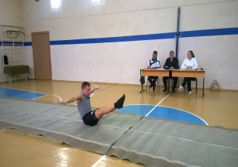
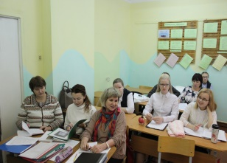
Всероссийская олимпиада школьников
Муниципальный этап
Школьный этап
Предмет | Допущено | Фактически участников (% от допуска) |  | Количество (победителей/ призеров)
Английский язык | 53 | 53 | (100%) | 18(5/13)
Математика | 64 | 60 | (94%) | 21 (5/16)
Русский язык | 77 | 71 | (92%) | 23 (5/18)
Обществознание | 65 | 59 | (91%) | 22 (5/11)
История | 57 | 52 | (91%) | 17 (3/14)
Литература | 54 | 49 | (91%)) | 15 (5/10)
Биология | 68 | 61 | (90%) | 21 (2/13)
Физика | 41 | 36 | (88%) | 3(0/3)
Химия | 33 | 29 | (88%) | 4 (0/4)
Экономика | 66 | 57 | (86%) | 18 (2/16)
Право | 85 | 72 | (85%) | 26 (4/22)
Немецкий язык | 13 | 11 | (85%) | 3 (0/3)
Искусство (МХК) | 20 | 17 | (85%) | 6 (1/5)
ОБЖ | 47 | 38 | (81%) | 14 (3/7)
География | 61 | 48 | (79%) | 16 (5/16)
Экология | 25 | 19 | (76%) | 7(3/4)
Астрономия | 21 | 16 | (76%) | 2(0/2)
Физическая культура | 88 | 65 | (74%) | 24(4/20)
Информатика | 5 | 3 | (60%) | 0 (0/0)
Технология | 60 | 25 | (42%) | 9 (4/5)
20 предметов
16 общеобразовательных учреждений
5 501 участник с 4 по 11 классы
211 обучающихся 4-х классов:
119 – по математике
92– по русскому языку
Допущено на региональный этап 33 человека
Notes:
Всероссийская олимпиада школьников. В школьном этапе олимпиады в 2019-20 учебном году приняло участие 5501 обучающийся, в муниципальном – 841. Допущены на региональный этап 33 обучающихся, призёрами олимпиады стали 3 обучающихся: Феклистова Елизавета (право, СП Школа №121),Быстрых Анастасия (ОБЖ, СП Зюкайская школа),Клементьева Дарья (ОБЖ, МБОУ ВСШИ)),

Slide 19
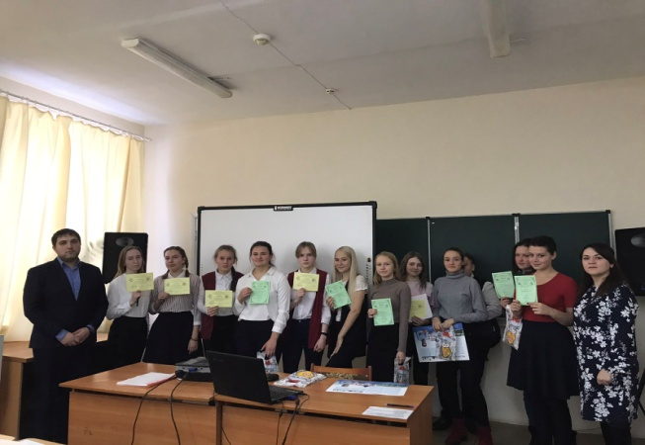
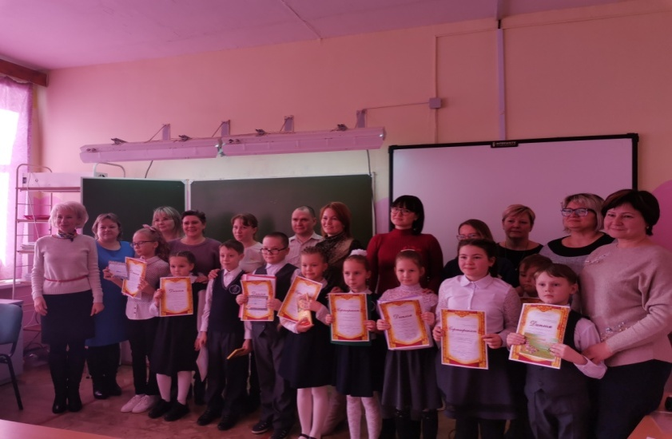
Конкурс «Отечество»
Муниципальные районы
Верещагинский
район
Карагайский
район
Очерский
район
Ильинский
район
КУИР
Конкурс проектов
СП Бородулинская школа
СП Гимназия
СП Школа№2
СП Нижнегалинская школа
ВСШИ
ВСШИ
СП Гимназия
Notes:
Одним из направлений по развитию и поддержке одарённых детей являются конкурсы учебно - исследовательских работ и конкурс ученических проектов.
В третий раз состоялся межмуниципальный конкурс исследовательских краеведческих работ учащихся «Отечество». На конкурс было представлено 32 работы (21 в 2018-19 г.)- 20 от Верещагинского МР (12 в 2018-19 уч. г) Призёры и победители-13 обучающихся (17 в 2018-19 уч. году). Первое место по количеству представленных работ занимает МБОУ ВСОШ №121 (4работы), по три работы на конкурс представлены Бородулинской, Зюкайской школами, Школой - интернат с интеллектуальными нарушениями, по одной работе представили школа №1, №2, ВСШИ, Вознесенская школа.
В 15 раз в Верещагинском ГО проходил районный конкурс учебно - исследовательских работ. На конкурс было представлено 38 (65 в 2018-19 уч. году) работ от 11 образовательных организаций, по одной работе (СП Кукетская школа), до 8 работ (СП Школа №2). Работы в очном туре были распределены по 4 секциям.
20 конкурсантов (57%) были отмечены дипломами и премиями, остальные получили сертификаты участников.
Высокую активность в конкурсе продемонстрировали СП Гимназия, СП Школа №2, СП Бородулинская школа, МБОУ «ВСШИ».
В апреле 2020 года в одиннадцатый раз состоялся конкурс ученических проектов.
В конкурсе приняло участие 7 образовательных учреждений Верещагинского ГО (6 структурных подразделений и МБОУ «ВСШИ»). Представлено 26 проектов (40 в 2018-19 уч. году), из них четыре бизнес - проекта. По итогам конкурса дипломами победителя отмечены 6 работ, дипломами призеров - 13, что составляет 73% от общего числа участников (в прошлом году - 57%). Тематика проектов разнообразна, направлена на решение социально - значимых проблем, изучение краеведения и истории родного края, развития волонтёрского движения; увеличилось число бизнес - проектов

Slide 20
Заочные школы в районе
 | Количество участников
2017-2018 | 1017
2018-2019 | 768
2019-2020 | 833
Охват обучающихся
2019 – 2020 учебный год
Одарённые дети-810 человек
364 | «Глобус» (география) | Маслаков А.И.
326 | «Мир английского» | Пашова Л.В.
58 | «Филин» (русский язык) | Лялькина Е.В.
85 | «Клио» (история) | Главацких О.Н.
Notes:
Необходимым звеном в выявлении и развитии детских талантов в самых разнообразных областях являются дополнительные образовательные программы, реализуемые в рамках внеурочной деятельности. С целью создания условий для развития предметных и метапредметных результатов обучающихся и получения дополнительных знаний по предметам в Верещагинском ГО функционируют четыре заочные школы: по географии, английскому языку, истории, русскому языку. В работе РЗШ предусмотрено дистанционное обучение, включающее в себя самостоятельное изучение обучающимися теоретического материала, работа с наглядными объектами, самостоятельное выполнение школьниками практических и творческих заданий. Наблюдается положительная динамика охвата школьников обучением в заочных школах. Традиционно самый большой процент охвата обучающихся заочными школами по географии, английскому языку. С 2019 года на уровне района начала функционировать заочная школа по истории «Клио».
В МБОУ «ВОК» ведётся банк одарённых детей. Общее число обучающихся, включенных в банк в 2019-20 уч.году -810 человек. Два раза в год собираются данные по достижениям обучающихся по трем уровням образования: дошкольное, школьное, дополнительное образование.
По рейтингу(доля обучающихся в БД) первое место в 2019-20 учебном году среди СП МБОУ «ВОК» занимает Гимназия, среди сельских образовательных учреждений Комаровская школа. Наблюдается положительная динамика результативности обучающихся в БД одарённых детей

Slide 21
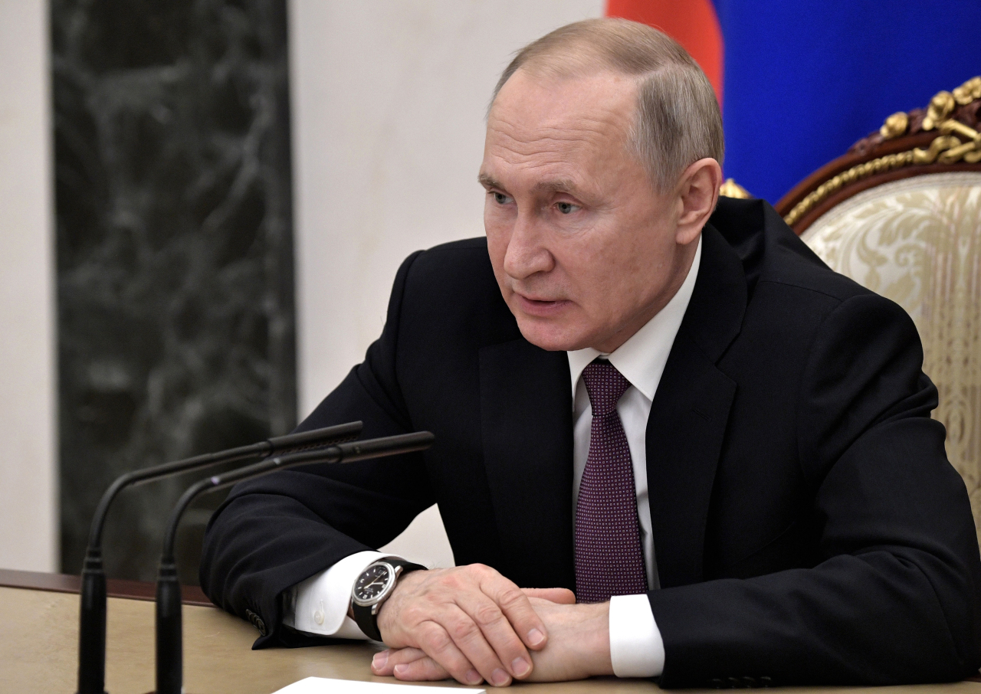
Дистанционное обучение: вызовы и переосмысление
«Нужно переходить и к принципиально новым, в том числе индивидуальным технологиям обучения, уже с ранних лет прививать готовность к изменениям, к творческому поиску, учить работе в команде, что очень важно в современном мире, навыкам жизни в цифровую эпоху. Обязательно будем поддерживать талантливых, нацеленных на постоянный профессиональный рост учителей».
В.В. Путин
Notes:
Переход на дистанционное обучение в условиях распространения пандемии в 2019-2020 учебном году для большинства педагогов, обучающихся и их родителей оказался периодом новых вызовов, которые надо было достойно принять, и временем новых возможностей.
Перед педагогами образовательного комплекса встали вопросы «Как организовать образовательный процесс в удаленном формате так, чтобы не потерять темп обучения школьников?», «Какие дистанционные образовательные технологии, онлайн-ресурсы использовать?», «Как максимально ясно транслировать позицию педагога обучающимся и их родителям?». В подобной ситуации важно было быть в одной команде и едино действовать в реализации совместных мероприятий:
-информирование обучающихся и их родителей о новой форме обучения
-осуществление мониторинга технических возможностей как среди педагогов, так и среди обучающихся и их родителей
-временное обеспечение компьютерным оборудованием отдельных семей
-разработка методических рекомендаций педагогам по использованию образовательных онлайн-ресурсов, образовательных платформ
-анализ и отбор рекомендованных информационных ресурсов в сети Интернет для использования в учебном процессе
-определение для каждого обучающегося каналов связи и способов взаимодействия
-размещение на сайте комплекса оперативной официальной информации об организации удаленного обучения в условиях самоизоляции.

Slide 22
Информация о количестве педагогов, осуществляющих дистанционное обучение
Notes:
Как были готовы педагоги к работе в дистанционном режиме?
Радует то, что есть педагоги, у которых за плечами наработанный различный опыт использования технологий онлайн-обучения:
6% педагогов используют в основном ресурсы для видеоконференцсвязи в режиме онлайн
54% педагогов применяют цифровые образовательные платформы и электронные ресурсы в режиме онлайн
Большая часть педагогов -96% используют в основном социальные сети, мессенджеры, электронную почту
7% педагогов осуществляли дистанционное обучение в режиме телефонной связи и 16 % педагогов выходили к месту проживания обучающихся с целью обмена с ними бумажной информацией.
Важно отметить, что часть педагогов оказалась не готовой работать в новом формате. Возникли определенные затруднения в адаптации к дистанционной форме обучения, именно в освоении нового образовательного контента и новых методик обучения.

Slide 23
Количество обучающихся, обеспеченных средствами дистанционного обучения
Notes:
Однако при организации онлайн-обучения столкнулись с определенными проблемами:
Только 66% обучающихся имеют на дому достаточные средства для дистанционного обучения, у 23% обучающихся –ограниченные средства (один компьютер на несколько детей в семье, неустойчивый доступ к интернет, устаревшее программное обеспечение, только смартфон), и у 11% обучающихся нет средств дистанционного обучения, особая категория детей -2% оказалась в сложных социальных условиях.
Итогами переосмысления собственной педагогической деятельности в условиях дистанционного обучения стали следующие выводы:
-необходимо обучение педагогов в условиях цифровизации новым форматам и инструментам обучения образования, которые будут способны эффективно дополнять традиционный образовательный процесс;
-размещенный на сайте МБОУ «ВОК» первый опыт работы педагогов структурных подразделений Школа №1, Школа №121, Вознесенская школа, Бородулинская школа, Нижнегалинская школа, Комаровская школа, Зюкайская школа, Гимназия, Д/с №1, №2, СЮТ пригодится в будущем;
-приобретенные практические навыки и опыт работы педагогов должны работать на качество, доступность образования.
Задача – не потерять, не растворить приобретённые навыки ДО, перенести их на индивидуальную работу с разными категориями детей, в том числе, в период болезней.
Контакт с обучающимися в дистанционном обучении – самое важное. Для общения с учениками педагоги в основном использовали следующие цифровые образовательные ресурсы, образовательные платформы:
Учи.ру, Матбиатлон, Решу ЕГЭ, ОГЭ, ВПР, Доскорт, Я-класс, Решу ОГЭ, Российская электронная школа, SkyEng, Яндекс учебник, Web 2.0, mob-edu.ru, Вебграмотей, ФИПИ, interneturok.ru, Российская электронная школа.
В основном была организована самостоятельная работа обучающегося с рекомендованными педагогом веб-ресурсами, а также общение в публичных чатах, социальных сетях.
Простой и ясный ПЛАН работы каждого СП – школы по индивидуальной работе с детьми в дистанционном режиме.

Slide 24
Цифровая трансформация образования
Создание Центра образования цифрового и гуманитарного профилей «Точка роста» (СП Школа №1)
Внедрение Электронной Пермской образовательной системы - ЭПОС Школа, ИС «Траектория», ИС «Контингент», ИС ФИС ФРДО
Цифровая трансформация образовательной организации – курсы повышения квалификации при Российской академии народного хозяйства и государственной службы при президенте РФ – 17 руководителей комплекса
Notes:
Цифровая трансформация системы образования набирает обороты в России в целом и в нашем комплексе. Все руководители структурных подразделений – школ, директор и заместитель прошли обучение на курсах повышения квалификации при РАНХиГС.
Все школы комплекса с 1 сентября входят в электронную Пермскую образовательную систему ЭПОС Школа.
Мероприятие, которого мы все с нетерпением ждем – открытие Точки роста.
Цифра плотно вошла в систему образования. Надо учиться. Надо быть готовым.

Slide 25
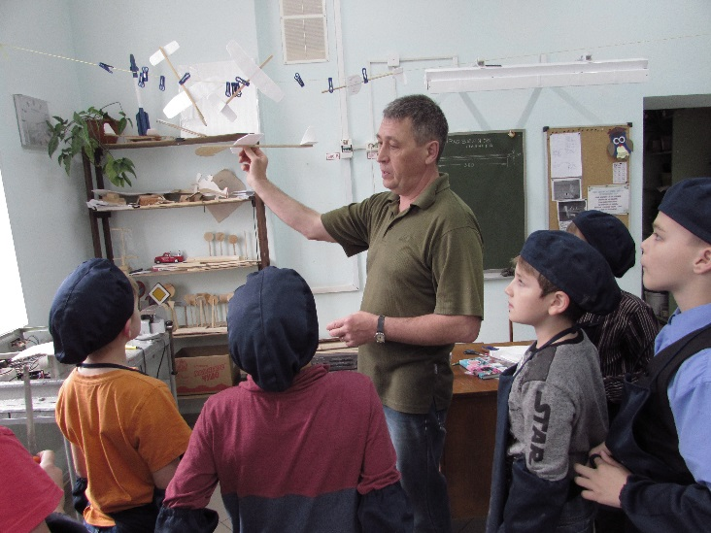
Дополнительное образование СП Станция юных техников
502
291
793
Направленность | Количество программ | Количество педагогов | Количество детей
техническая | 13 | 8 | 389
художественная | 9 | 7 | 309
социально-педагогическая | 1 | 1 | 65
естественно-научная | 1 | 1 | 30
Notes:
Система дополнительного образования в комплексе представлена одним учреждением, это СП Станция юных техников. Количество обучающихся в 2019-20 учебном году в СП СЮТ – 793 чел.
Город-502
Село -291
Реализуется 24 образовательные программы

Slide 26
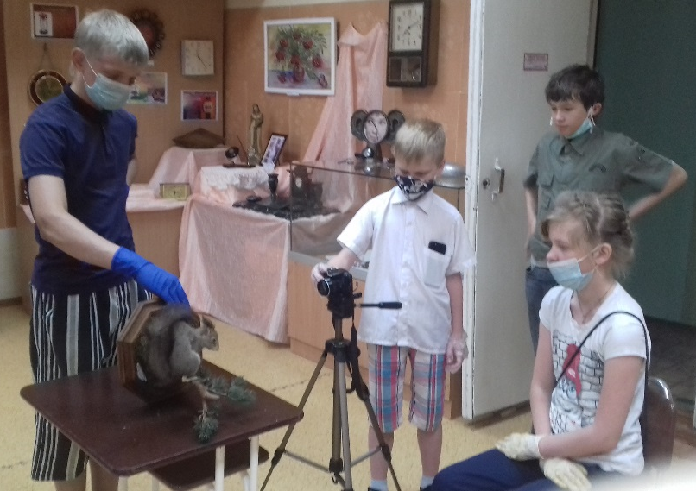
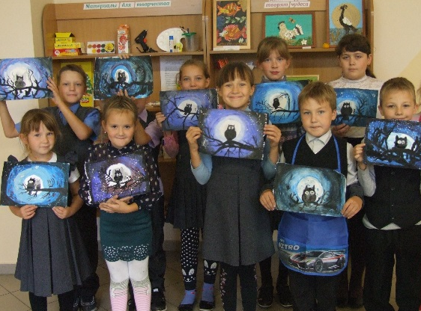
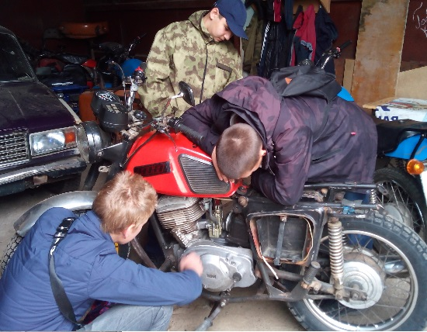
Востребованность программ по направленностям
Отсутствие педагогов
Отсутствие условий
Слабая материально-техническая база
Естественно-научная
Художественная
Социально-педагогическая
Техническая
Notes:
Наиболее востребовано техническое направление, наименее – естественно-научное (отсутствие педагогов естественно-научной направленности, условий, материально-технической базы). Думаем, что ситуация может измениться с открытием Точки роста и автогородка на базе Школы №1

Slide 27
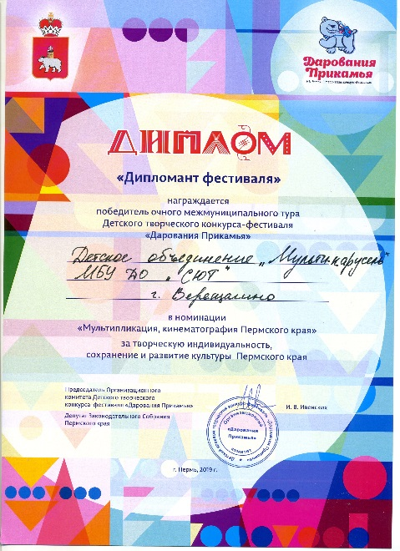
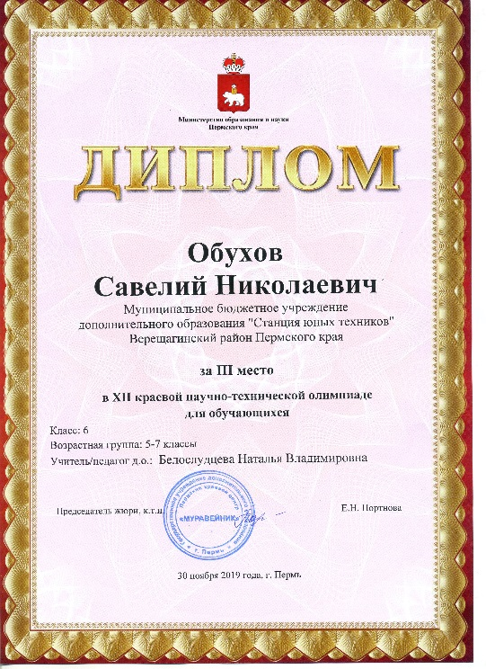
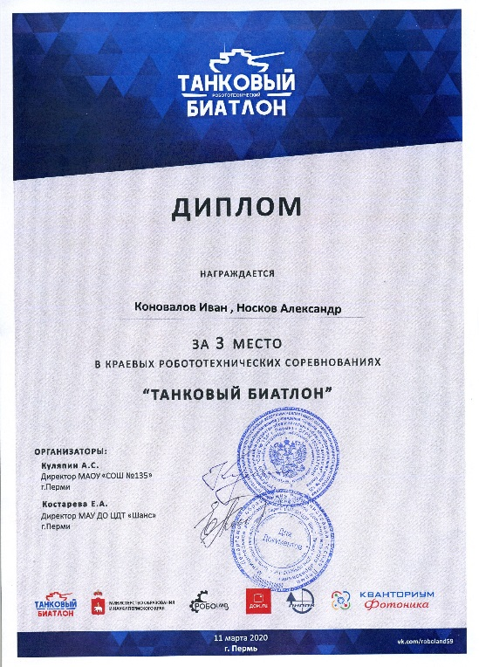
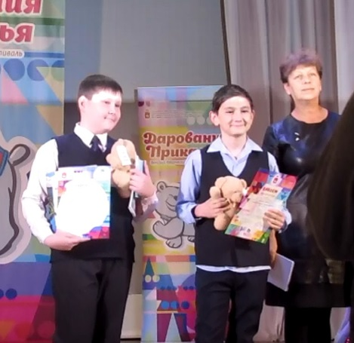
Мероприятия
Традиционные
Дорожная мозаика,
Новые
Слет Юнармейцев
Робототехнический Танковый биатлон (на уровне учреждения, планируется на межмуниципальном)
Символ года,
Пожарная тревога,
Безопасное колесо,
Школа безопасности,
слеты РДШ
Конкурс по легоконструированию
Notes:
В 2019-20 учебном году Станция техников впервые стала не только участником краевых соревнований технической и социально-педагогической направленности, но и организовала районные мероприятия на своей территории - проведен Слет «Юнармейцев – 2020» в Верещагинском городском округе.
Традиционно СЮТ является организатором районных конкурсов и выставок: Выставка творческих работ по БДД «Дорожная мозаика», «Символ года», «Пожарная тревога», конкурс «Безопасное колесо», «Школа безопасности», осенний и зимний слеты РДШ.
Также впервые организован районный «Танковый биатлон».
Достижения обучающихся СЮТ на всероссийском, краевом и районном уровнях: «Юнармия» - 3 место на II этапе VII Краевой спартакиаде по спортивному многоборью и военно-прикладным видам спорта среди допризывной молодежи Пермского края; «Робототехника» - 3 место в Краевом робототехническом танковом биатлоне.

Slide 28
Аттестация педагогических работников (01 июня 2020г)
Должность | Педагогические работники | 1 категория | Высшая категория | СЗД | Не аттестовано
Учитель | 335 | 142 | 79 | 93 | 21
Воспитатель ДО | 233 | 76 | 36 | 89 | 32
Другие педагогические работники | 82 | 14 | 17 | 22 | 29
итого | 650 | 232 | 132 | 204 | 82
Notes:
Аттестации педагогических работников. Проведенный анализ показывает, что в МБОУ «ВОК» на 01 июня 2020г: 132 человека (20%) имеют высшую квалификационную категорию, первую категорию– 232 человека (36%), СЗД имеют – 204 человека (31%). Итого – 87 % аттестованных педагогических работников (норматив 88% - по муниципальному заданию).
Не аттестованными являются 82 человека (13%). Основная причина не аттестации - стаж работы в профессии менее 2-х лет. Также следует признать отсутствие аттестации на соответствие занимаемой должности за период с января по август 2020 года. Но это будет исправлено. Нормативно мы готовы к проведению аттестации данной категории педагогов.

Slide 29
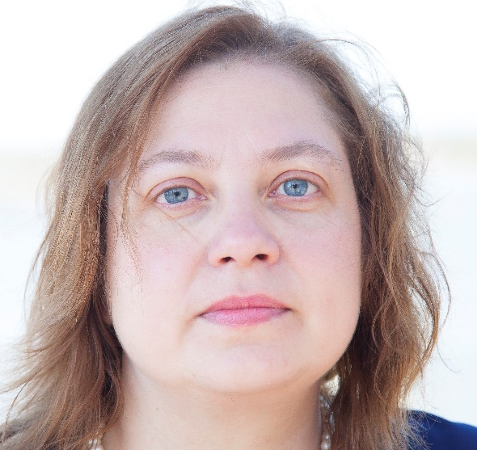
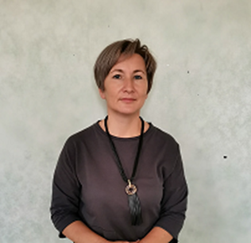
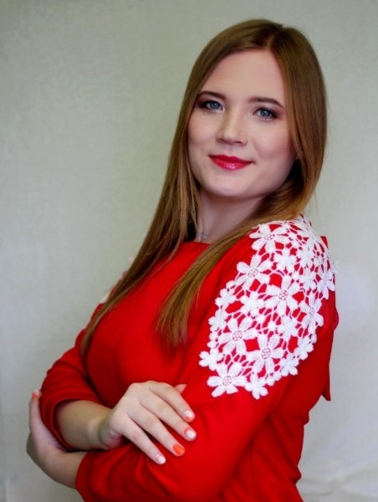
«Клондайк – 2020»
Конкурс ПНПО
«Лучшие учителя России – 2020»
Казакова Любовь Михайловна, учитель русского языка и литературы СП Гимназия
Главатских Евгения Васильевна,
учитель начальных классов СП Бородулинская школа
Лялькина Елена Валерьевна, учитель русского языка и литературы СП Школа №1
Бушуева Людмила Геннадьевна, учитель физики МБОУ СОШ №1
Notes:
Педагоги МБОУ «ВОК» в 2019-20 уч.году приняли участие в конкурсе ПНПО - лучшие учителя России. Победителями конкурса на уровне края стали: учитель русского языка и литературы СП Гимназия Л.М. Казакова, учитель русского языка и литературы СП Школа №1 Е.В Лялькина. Участница конкурса -учитель начальных классов СП Бородулинская школа Е.В. Главатских.

Slide 30
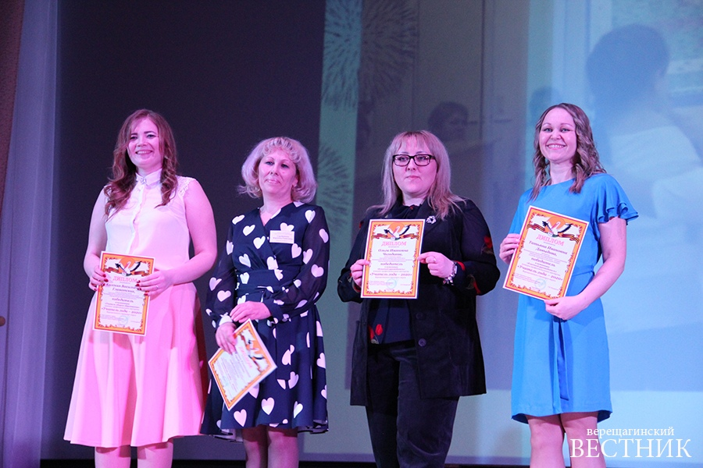
"Учитель года-2020"
4 номинации
23 участника
«Педагог дошкольного образовательного учреждения» - 8 чел.
«Учитель общего образования» - 5 чел.
«Классный руководитель» - 4 чел.
«Педагогический дебют» - 6 чел.
2 место -
Чегодаева Ольга Ивановна,
учитель начальных классов СП Школа 121
Победитель конкурса
Главатских Евгения Васильевна,
учитель начальных классов СП «Бородулинская школа»
3 место -
Давыдова Татьяна Ивановна,
воспитатель МБОУ «ВСШИ»
Notes:
Уменьшилось количество участников конкурса «Учитель года», который проходил в этом году в непростых организационных условиях. Мы благодарны тем педагогам, которые нашли в себе силы и достойно приняли участие в этом сложном и главном для учителя конкурсе.

Slide 31
Notes:
Задачи
Скорректировать действия педагогов по отношению к высоко мотивированным ученикам – отличникам, к ученикам, имеющим образовательные проблемы – условно переведенным и второгодникам.
Сформировать простой и ясный план работы каждому СП комплекса, направленный на обеспечение высокого качества образования.
Не потерять, не растворить приобретённые навыки дистанционного обучения, перенести их на индивидуальную работу с разными категориями детей, в том числе, в период болезней.
Таковы краткие итоги учебного года, первые итоги деятельности Верещагинского образовательного комплекса. Во многом мы преуспели, а еще больше есть над чем работать, к чему стремиться. Стартовые позиции зафиксированы. Нам 7 месяцев. В этом возрасте маленькие дети начинают вставать на свои неокрепшие ножки. И мы с вами встанем и пойдем. Все у нас получится. Мы – вместе.

